Slide 1
輔導處報告

Slide 2
輔導主任：施敏琪
輔導組
資料組
特教組
專輔師
專輔師
社工師
約聘僱
張琪斐
陳慧祝
張雅淳
張寶文
張蕙鳳
陳彣鈁
沈里軍

Slide 3
輔導處：相關業務
資優班
音樂班
資源班
特教班
輔導行政
其
他
業務

Slide 4
輔導處相關行政業務
學生輔導
學習扶助
生命教育
兒少保護
性平教育
家庭教育

Slide 5
輔導處宣導活動(一)
九月【友善校園宣導】
「開學日迎新活動」/ 祖孫節活動
「五年級愛心小老師服務活動」：9月辦理
「六年級vs.一年級：大手牽小手-認識校園」：9月辦理
十月【生命教育宣導】
「生命教育典範學習：3Q達人評選」
動態閱讀 / 班會議題 / 週會活動
十~十一月【校慶親職講座】
預計在校慶前夕辦理

Slide 6
輔導處宣導活動(二)
下學期
【生涯輔導：國中升學輔導】
【性別平等教育】
「性別平等體驗活動」
青春洋溢~愛護自己
【資優班甄試】
【音樂班甄試】
【家庭教育宣導】
「母親節活動」

Slide 7
課業輔導活動
普通班、身心障礙班課後照顧服務
支點教室：志工家長課業認輔活動
學習扶助實施方案
低年級音樂小小班

Slide 8
東門國小特色班級
 | 年級 | 班級型式
資優班 | 三~六年級 | 平時分散在不同班級, 資優班課程時段再集中在資優班
音樂班 | 三~六年級 | 集中式

Slide 9

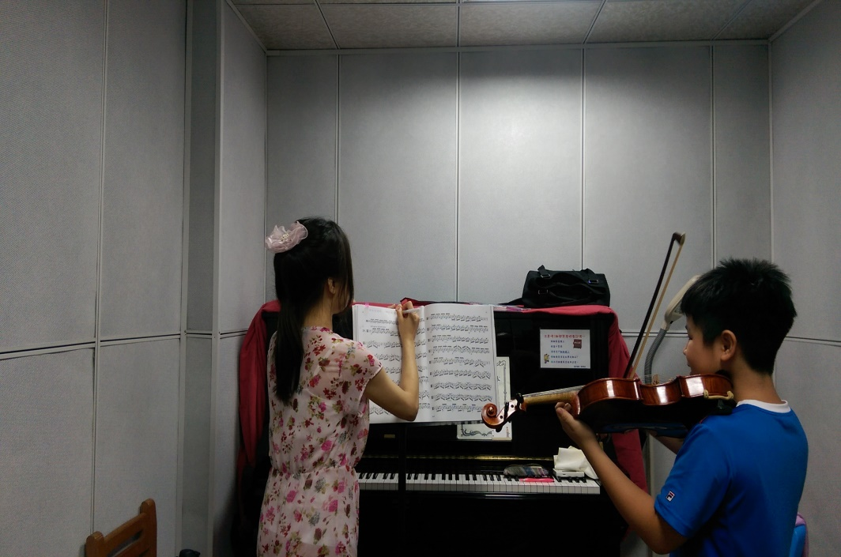
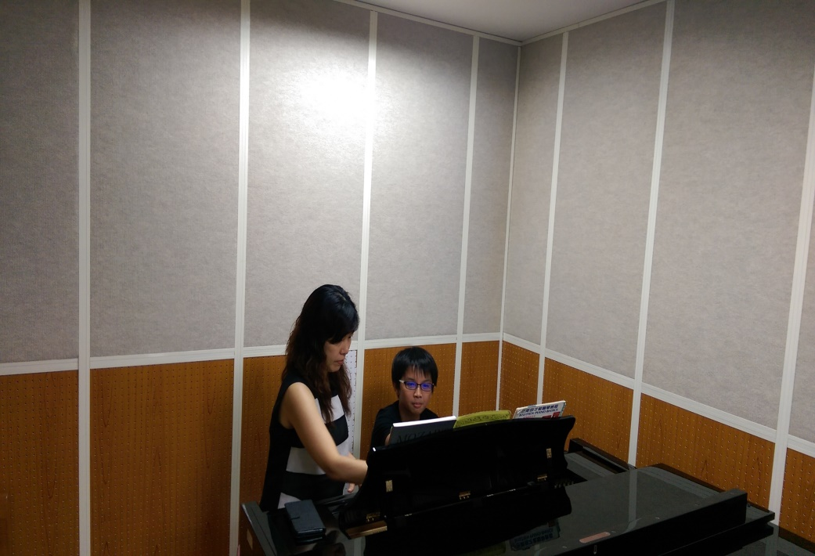
音 樂 班 簡 介
小提琴
個別術科課程
鋼琴
個別術科課程

Slide 10
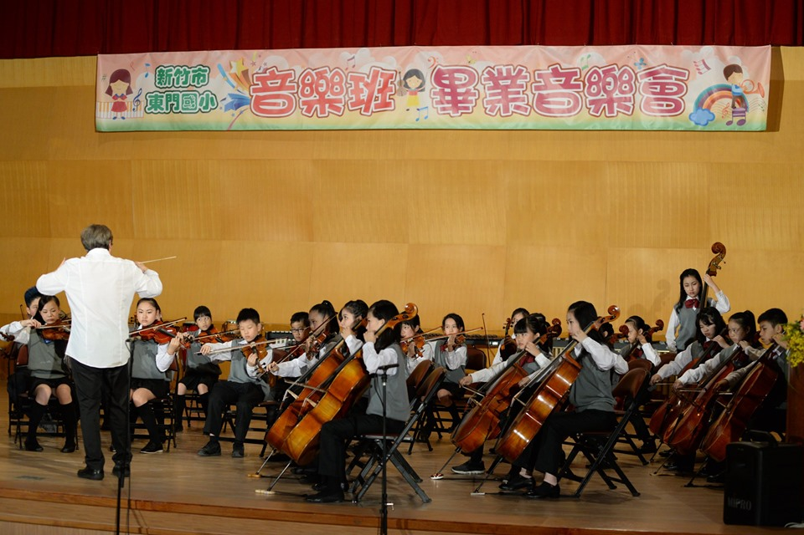
畢業音樂會

Slide 11
小一新鮮人上學去
面對分離焦慮,爸爸媽媽能做什麼呢？
部分小一新生可能在剛開學的初期產生分離焦慮的症狀，爸爸媽媽這時應該安撫孩子的不安，但不能順從孩子，以任意的理由答應孩子不想上學的要求，類似的狀況在開學後老師的帶領下孩子多半會忘記初期的焦慮。家長在面對孩子分離焦慮時，請勿動怒或是斥責，而是應以溫和但肯定的態度鼓勵孩子上學，並且積極傾聽他們在學校發生的事情，給予正向的回饋與支持。

